Slide 1

牛市正进行时
主讲老师
陈灼基
课程日期
2025.03.03
执业编号
A1120620030004
中国·广州

Slide 2
当前的操作思路
1、控盘双突破（智能辅助线、20日、10日、5日均线），走向上的趋势
2、主题猎手战法：结合热点、L2资金等指标

Slide 3
今日热门消息解读
1、体育：
国务院办公厅日前印发《关于释放体育消费潜力进一步推进体育产业高质量发展的意见》（以下简称《意见》）。《意见》提出到2030年，培育一批具有世界影响力的体育企业和体育赛事，体育产业发展水平大幅跃升，总规模超过7万亿元。《意见》强调，要丰富体育赛事活动，优化赛事服务管理，发展户外运动产业，培育壮大冰雪经济，推动体育用品升级。
2、电子信息：
9月4日，工业和信息化部、市场监督管理总局印发《电子信息制造业2025－2026年稳增长行动方案》，提出2025－2026年，规模以上计算机、通信和其他电子设备制造业增加值平均增速在7%左右，加上锂电池、光伏及元器件制造等相关领域后电子信息制造业年均营收增速达到5%以上。方案还提出综合整治“内卷式”竞争，深度嵌入全球电子信息制造业分工体系，促进国内外市场畅通经济循环。

Slide 4
今日热门消息解读
3、光伏：
工业和信息化部、市场监督管理总局日前联合印发的《电子信息制造业2025-2026年稳增长行动方案》，行动方案提到，在破除“内卷式”竞争中实现光伏等领域高质量发展，依法治理光伏等产品低价竞争。引导地方有序布局光伏、锂电池产业，指导地方梳理产能情况。实施光伏组件、锂电池产品质量管理，深入落实《光伏制造行业规范条件》等文件。

Slide 5
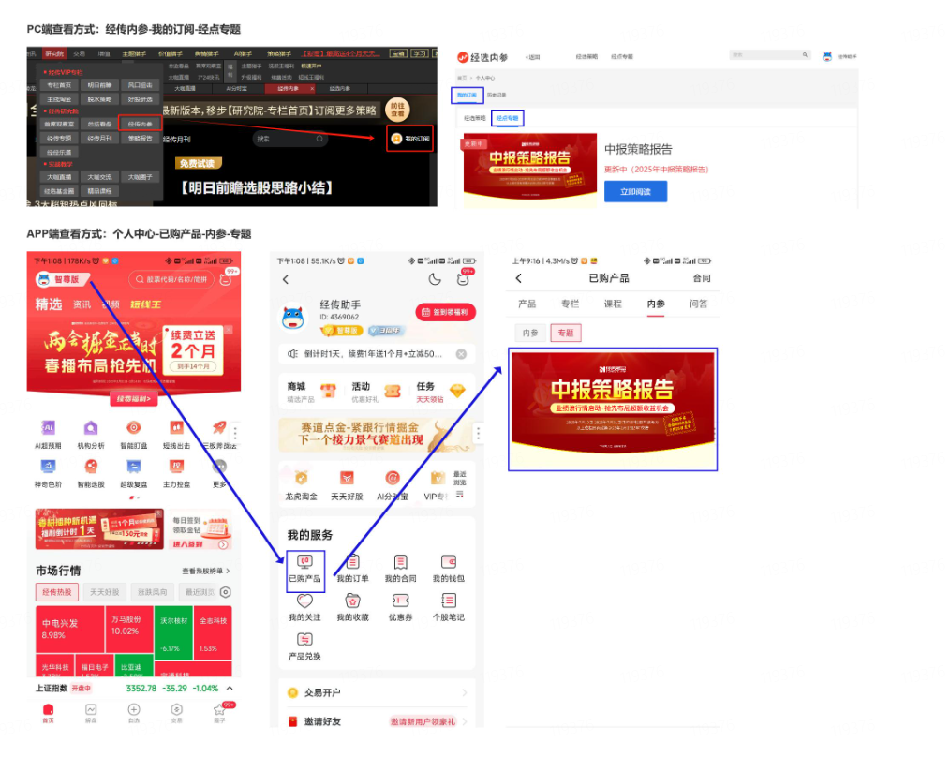

Slide 6
操作策略
仓位：五成——七成
策略：两个中线个股，两个短线个股
或者，三个中线、吃波段收益，一个短线
剩余资金灵活做T
持续拉升连板股、极致抱团趋势股、低吸高活跃强势股、
潜伏利好消息政策个股、耐心持有优质个股、平铺首板个股

Slide 7
操作策略

Slide 8
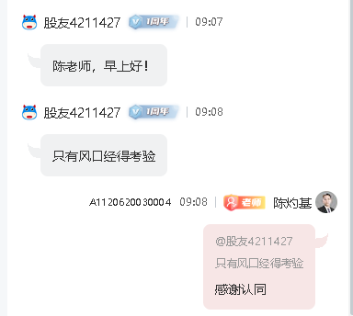
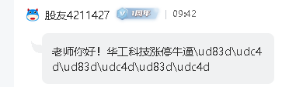
用户好评

Slide 9
风口狙击——为投资保驾护航
1、周一最强风口：选择当日涨停板个股最多的板块，当日最强的风口
2、周二主题风口：选择当日主题猎手最强的主题，挖掘最强的两个股票
3、周三资金风口：选择当日行业板块，主力净买额第一名或第二名的板块
4、周四逻辑风口：结合当日或近几日逻辑逐渐发酵的风口，博弈周末发酵
四个不同维度的逻辑，每天筛选出强风口、强个股，为投资保驾护航，助力账户长虹
用户收益案例：以上为特定客户、特定时间区间的历史业绩，个别情况不代表普遍现象，个股历史涨幅不预示其未来表现，过往收益亦不代表未来收益承诺。市场有风险，投资需谨慎！
个股案例涨幅回访：以上为特定条件、特定时间区间下的部分案例展示，不代表普遍现象，个股历史涨幅不预示其未来表现，过往收益亦不代表未来收益承诺。市场有风险，投资需谨慎！

Slide 10
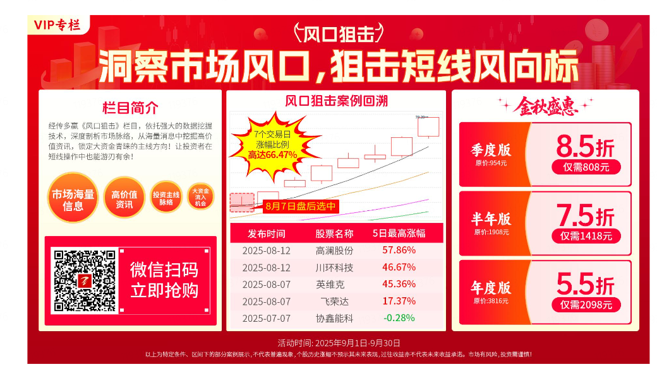
风口狙击

Slide 11
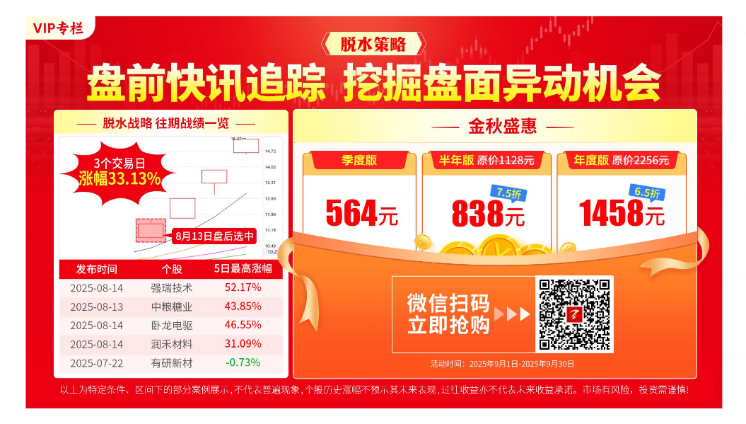
脱水策略

Slide 12
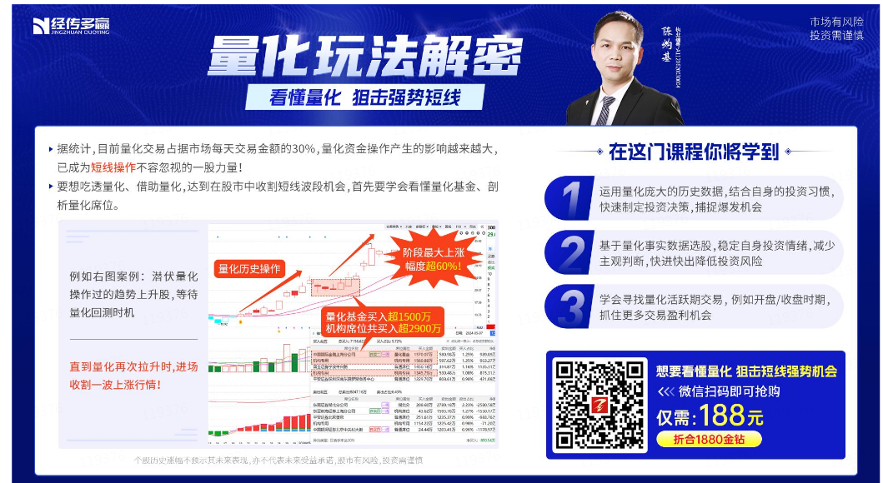
第三个“国九条”

Slide 13
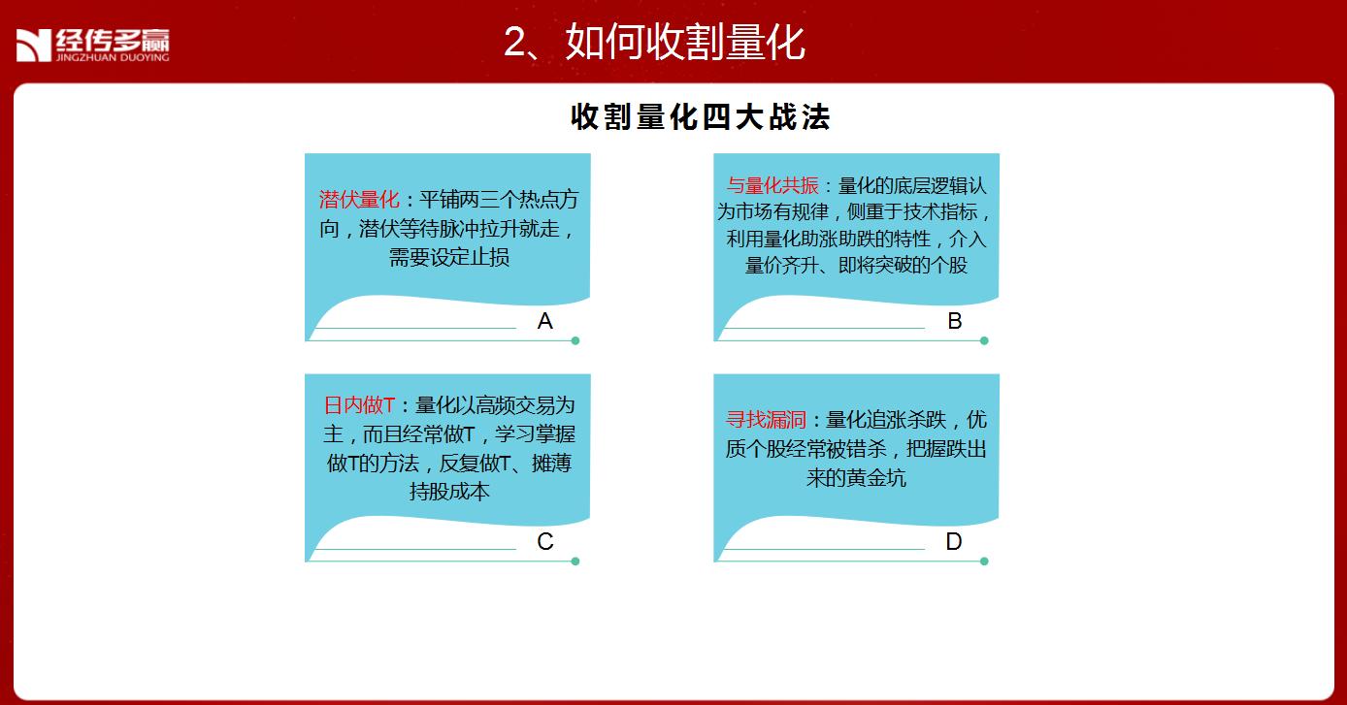

Slide 14
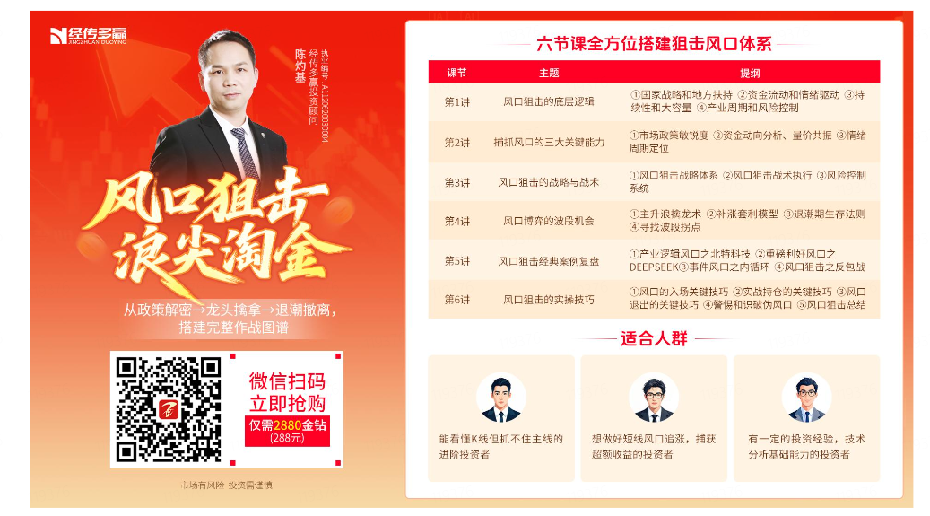

Slide 15
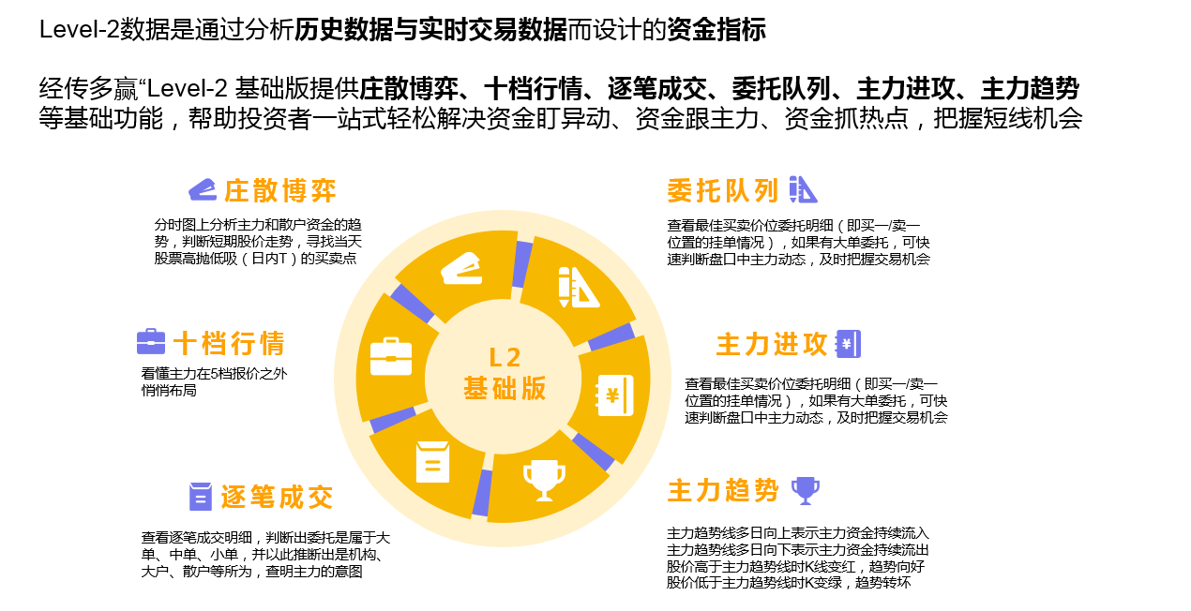

Slide 16
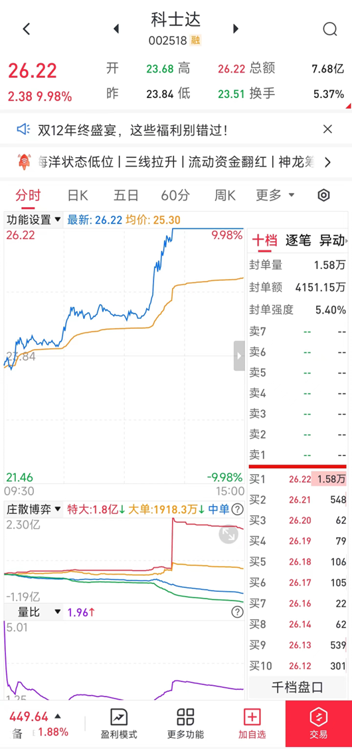
四线开花
庄散博弈（最强形态）：
红线、黄线呈现向上（红线第一，黄线第二）
蓝线、绿线呈现向下（蓝线第三，绿线第四）
说明主力的超大单和大单形成合力抢夺散户筹码，此时个股容易大幅拉升甚至出现涨停板。

Slide 17


